Slide 1
AI+脑科学 应用分享
2024/05

Slide 2
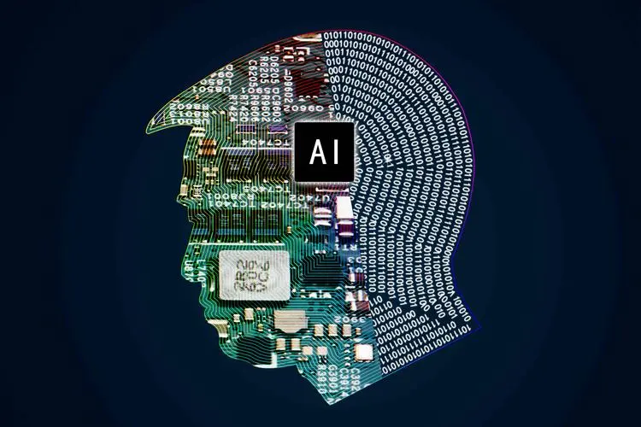
引言——探索智能的边界：AI与脑科学的交汇
脑科学对人工智能的重要性不言而喻。把人工智能这个概念送上历史舞台的1956 年达特茅斯夏季研讨会共讨论了七大问题，问题 3 就是“神经网络：一群神经元是如何形成概念的？”，我认为这是人工智能需要回答的最重要的问题，也是脑科学需要回答的最重要的问题。
“一群神经元”，这是神经科学的研究对象，“形成概念”，这是认知科学的研究对象，这个最重要的问题，正是认知科学和神经科学的连接点。认知科学研究智能现象，主要采用自顶向下的方法，神经科学研究脑的结构，主要采用自底向上方法。
Notes:
大家好，
今天，我们站在了科技与生命科学的交汇点，探索两个领域——人工智能（AI）和脑科学——它们各自在理解智能的本质方面取得了革命性的进展。AI，作为模拟人类智能的科技，已经渗透到我们生活的方方面面，从简单的日常工具到复杂的决策支持系统。而脑科学，作为研究大脑和神经系统的学科，为我们理解人类认知、情感和行为提供了深刻的见解。
随着AI技术的不断进步，我们开始从脑科学的深刻原理中汲取灵感，构建更加高效和智能的计算模型。反过来，AI也在帮助脑科学家解码大脑的复杂性，通过先进的算法分析庞大的神经数据集，推动了对大脑疾病诊断和治疗的革新。
在接下来的演示中，我们将深入探讨AI和脑科学如何相互促进，共同开启人类对智能理解的新篇章。我们将一起见证，当这两个领域融合时，它们如何为我们的未来带来无限的可能性。

Slide 3
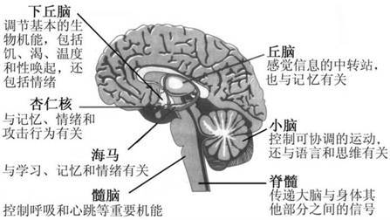
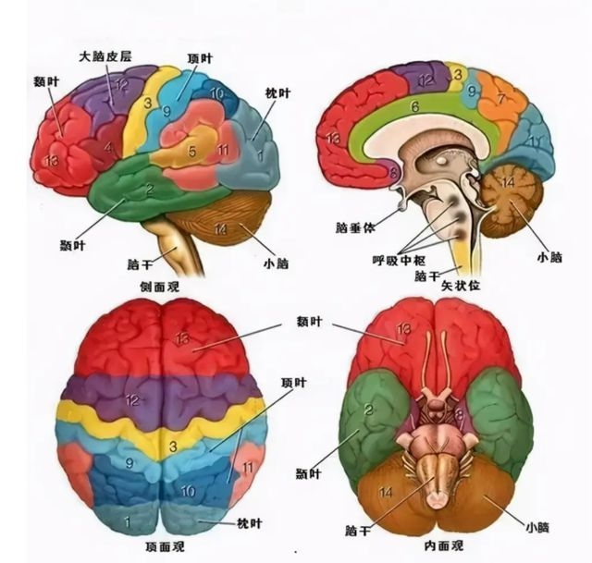
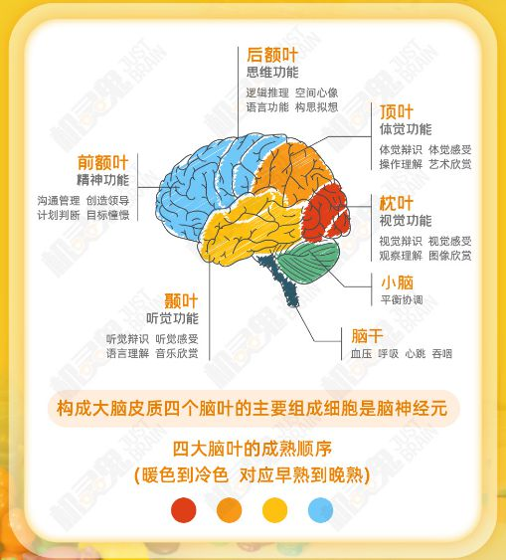
脑科学基础：人脑的基本结构
Notes:
在探索脑科学与人工智能的交汇之前，我们首先需要了解人类大脑这一复杂而精妙的器官。大脑不仅是我们认知、情感和意志的源泉，也是我们理解人工智能的关键。今天，我们将深入大脑的内部结构，揭示其主要部分及其功能。
大脑皮层：作为大脑的外层，皮层负责处理复杂的认知功能，包括思考、规划、语言和意识。它被分为不同的区域，每个区域负责不同的任务，如感觉处理、运动控制和高级认知功能。
大脑的两个半球：大脑分为左半球和右半球，它们通过胼胝体连接。每个半球都承担着特定的功能，左半球通常与逻辑思维和语言能力相关，而右半球则与创造力和空间感知相关。
基底神经节：这一结构在调节运动、学习以及情感反应中扮演着重要角色。
海马体：位于大脑深处，海马体是记忆形成的核心区域，特别是在长期记忆的巩固过程中。
丘脑：作为感觉信息的中继站，丘脑将来自身体各部位的感觉信号传递到大脑皮层。
脑干：包括中脑、桥脑和延脑，脑干负责许多生命维持功能，如呼吸、心跳和睡眠-觉醒周期。
通过对这些关键结构的了解，我们可以开始理解大脑是如何协调复杂的生理和心理过程，以及人工智能是如何尝试模拟这些过程的。

Slide 4
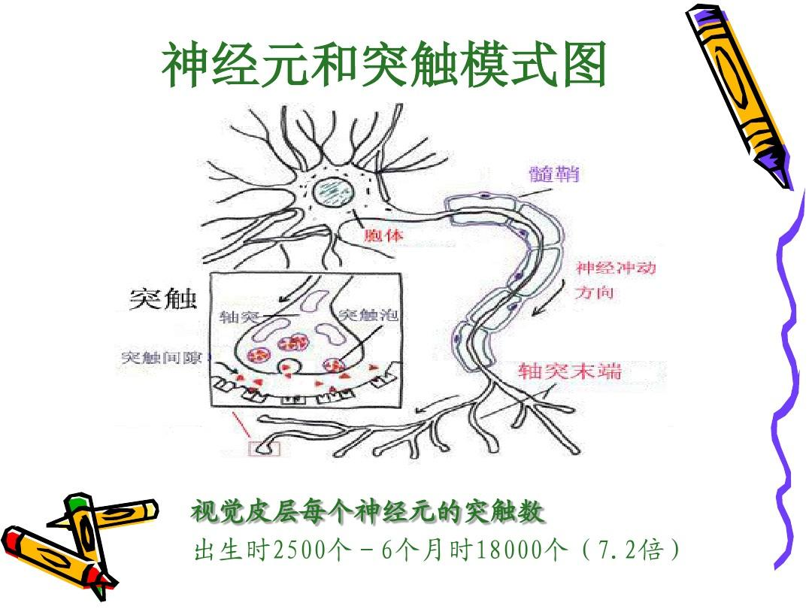
脑科学基础：神经科学原理
-神经元
-树突
-轴突
-动作电位
-突触
Notes:
在神经科学的世界里，理解大脑如何工作的核心在于两个基本的组成部分：神经元和突触。这些微小的结构构成了我们认知和行为的基础。
神经元：神经元是神经系统的基本单元，它们通过电信号的形式处理和传递信息。每个神经元都有三个主要部分：
树突：接收来自其他神经元的信号。
细胞体（也称为索马）：包含细胞核和其他细胞器，是神经元的控制中心。
轴突：将信号从细胞体传递到其他神经元或肌肉细胞。
动作电位：当神经元的细胞膜电位达到一个临界点时，它会触发一个动作电位，这是一种快速的电信号，沿着轴突传播，最终在神经末梢释放神经递质。
突触：突触是神经元之间或神经元与肌肉细胞之间的连接点。它们允许神经元通过神经递质进行通信，这些化学信使在突触间隙中跨越，将信号从一个神经元传递到另一个。
神经递质：这些化学物质包括多巴胺、血清素、谷氨酸和乙酰胆碱等，它们在突触间隙中释放，与接收神经元的受体结合，从而调节信号的传递。
神经可塑性：大脑的这种特性意味着神经元和突触可以根据经验和学习进行改变。这种可塑性是记忆形成和学习的基础。
通过这些基础概念，我们开始揭开大脑如何通过数以亿计的神经元和突触的相互作用来实现复杂的认知功能。这些原理不仅对我们理解人类行为至关重要，也为人工智能的发展提供了灵感。

Slide 5
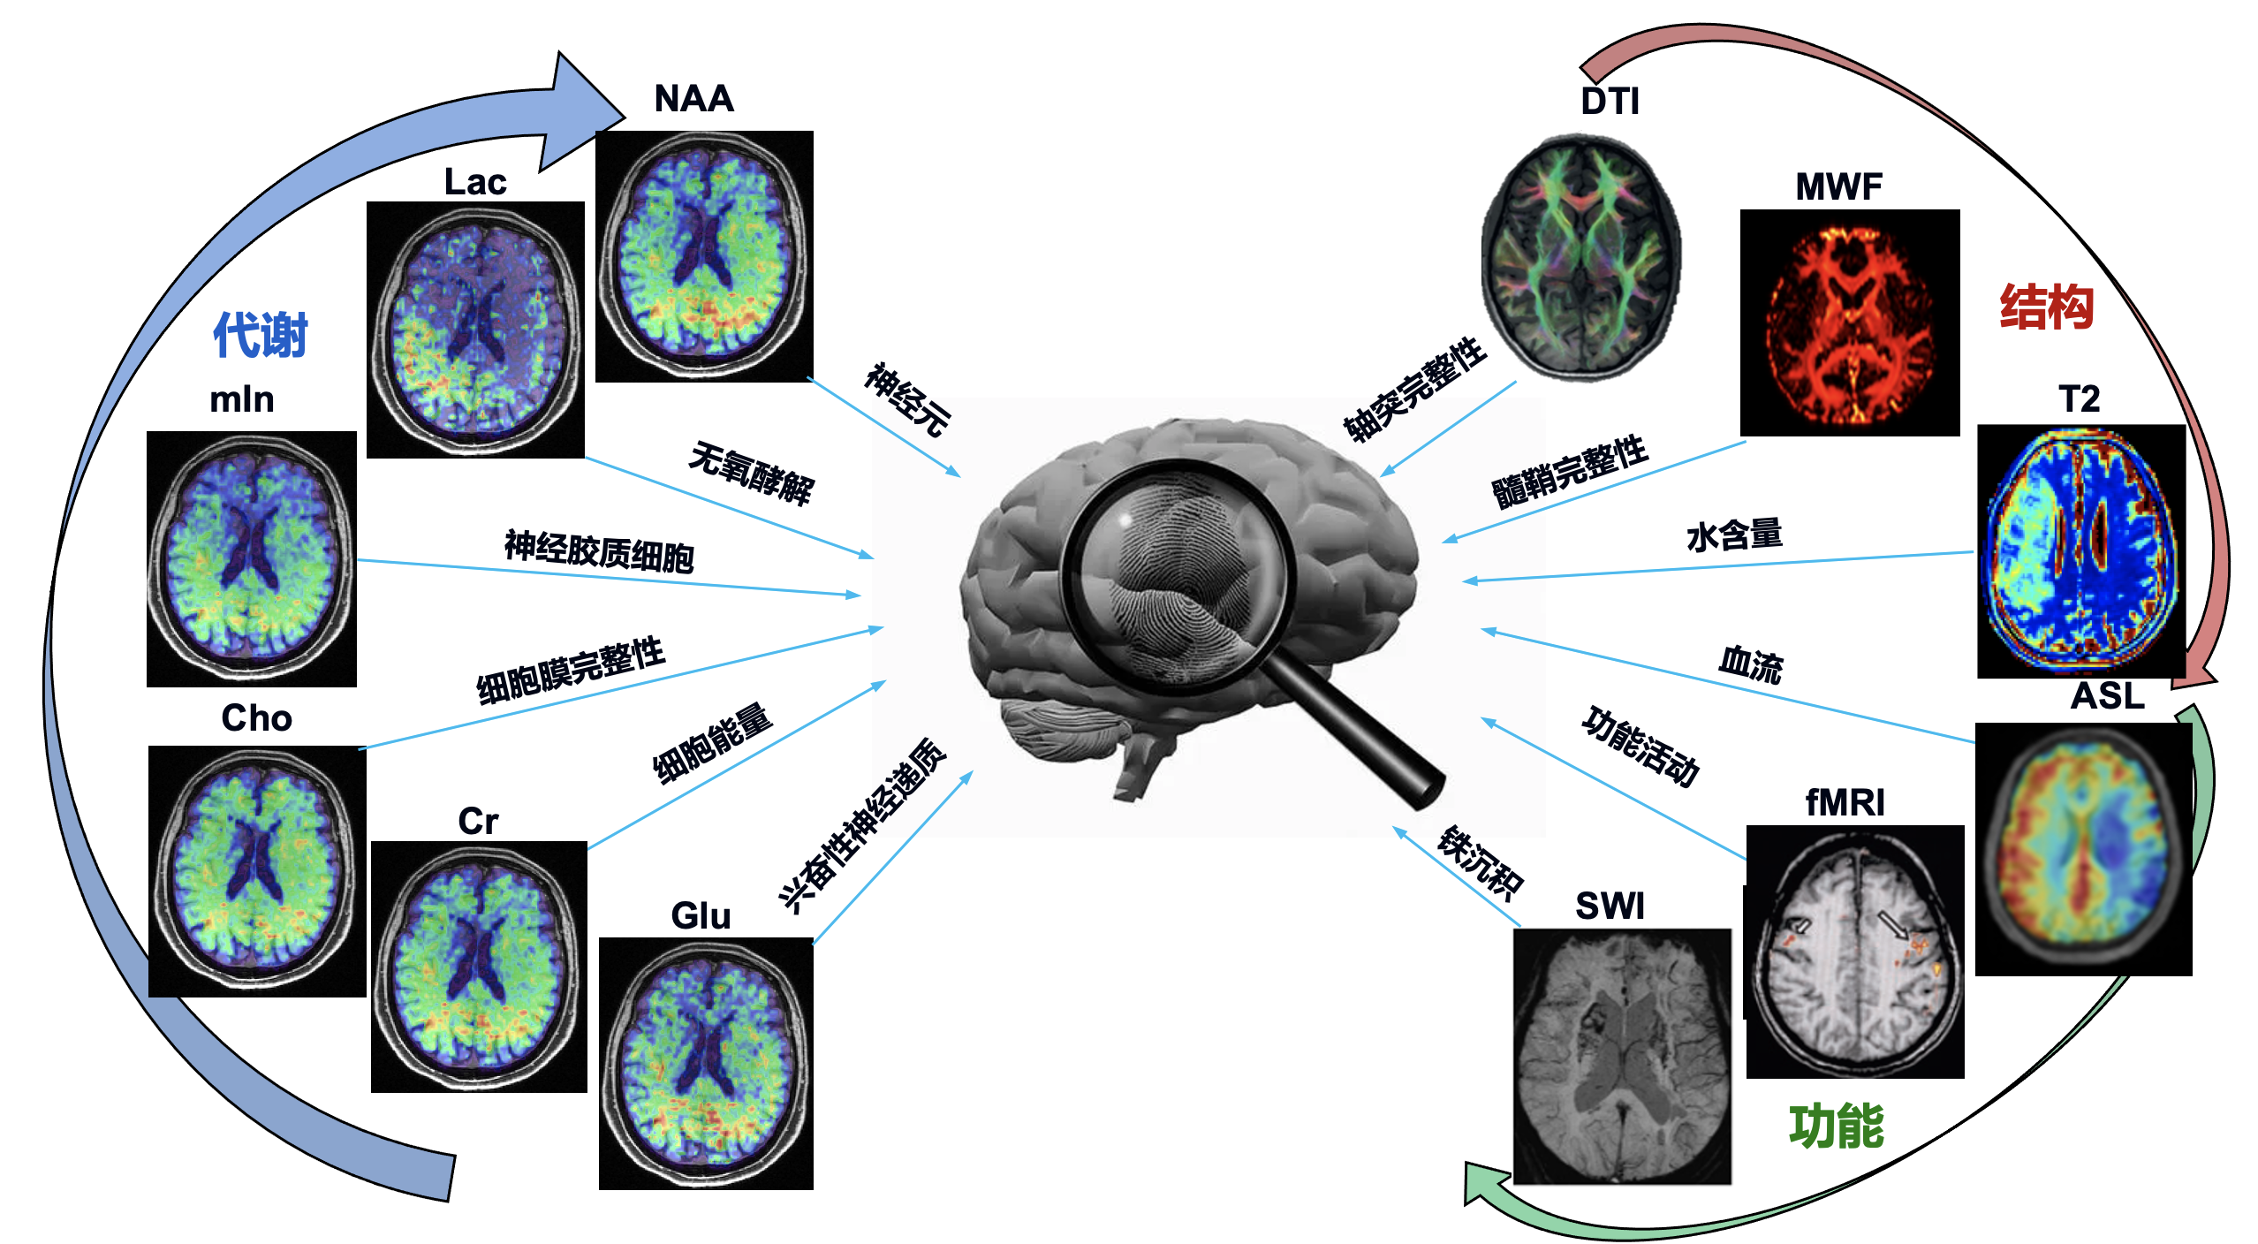
脑影像——神经磁共振影像
“大脑指纹”
基于多模态磁共振影像的大脑指纹技术利用结构、功能和代谢等多种磁共振成像模态，通过综合分析个体的大脑结构、功能以及代谢特征，形成独特的个体化大脑指纹（fingerprinting）。这种技术可用于个体间的大脑差异比较、疾病诊断和治疗评估，为精准医疗和个体化治疗提供重要支持。通过深入挖掘大脑指纹的信息，可以更好地理解神经系统疾病的发病机制，为早期干预和治疗提供更准确的依据。

Slide 6
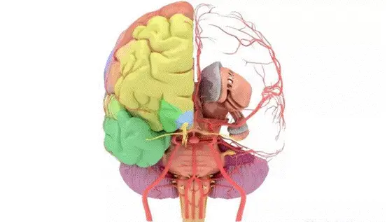
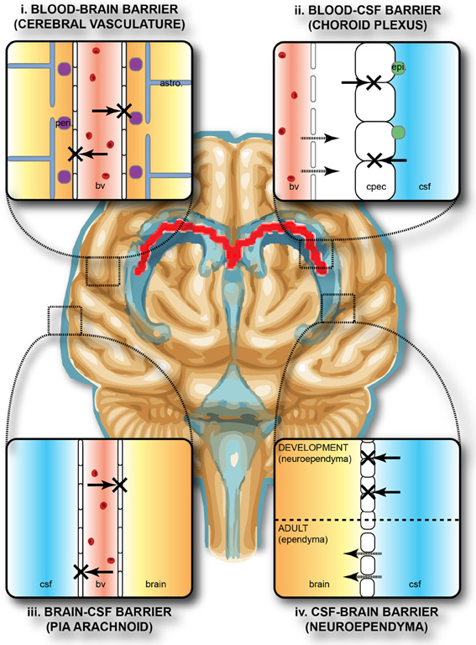
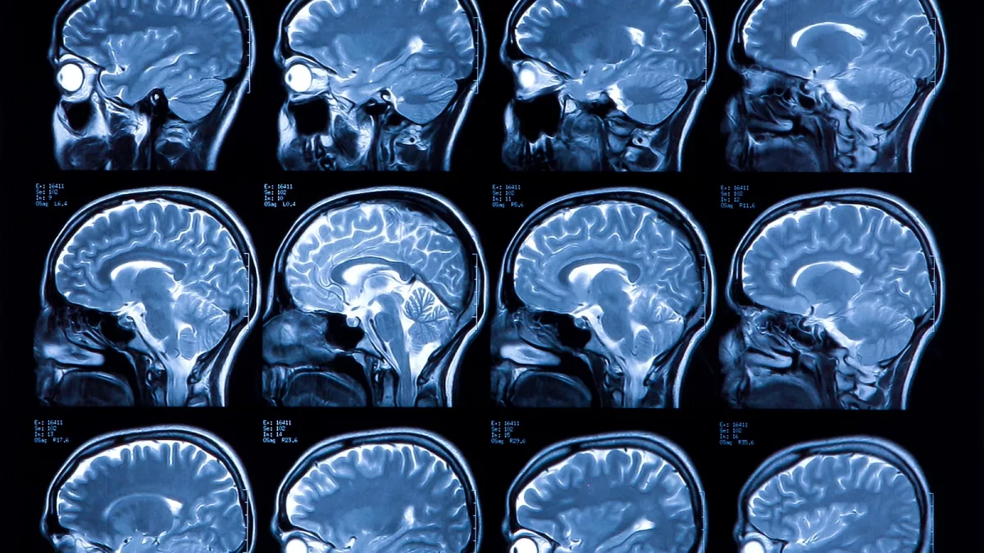
脑影像：脑诊断的唯一无创入口
活检风险极高
由于人脑的高度复杂性，对其进行直接的、无损的活检变得异常困难。传统的组织活检通常无法提供对整个神经网络的全面认识，因此对于脑的深层次理解仍然面临挑战。
血脑屏障难穿越
血脑屏障是一层存在于脑血管壁上的保护性屏障，它可以限制物质（包括药物）从血液中渗透到脑组织中。这使得许多药物难以穿越血脑屏障，从而降低了直接治疗大脑疾病的效果。
脑影像是脑诊断的唯一无创入口

Slide 7
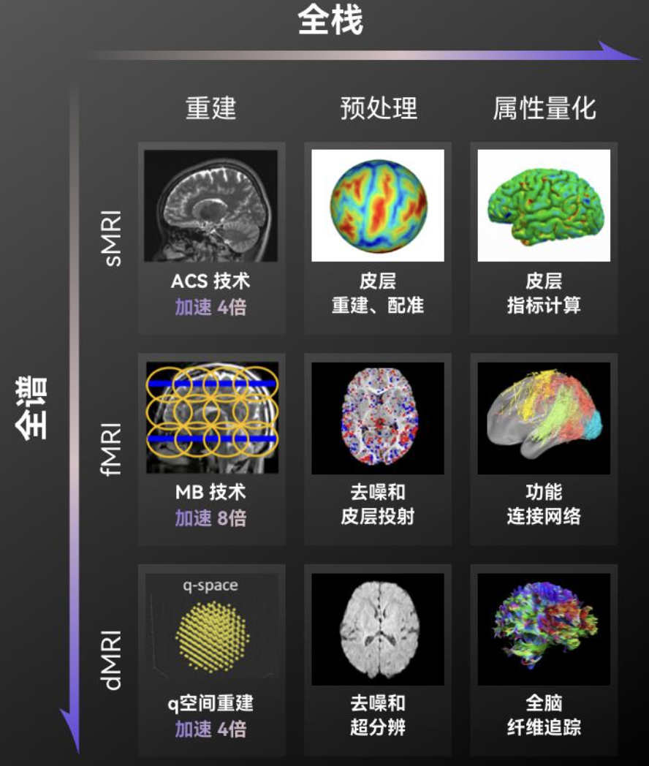
脑影像的复杂性
与CT影像相比，磁共振影像更加高维、数据量级更大、包含多个模态，并且需要更多的算力来进行处理。大脑磁共振影像较一般磁共振影像复杂1-2个数量级，处理极难。
高维对低维：磁共振影像通常是高维数据，因为它们不仅包含了空间信息，还包含了时间信息（如动态磁共振成像）。而相比之下，CT影像通常是低维数据，主要包含了空间信息。这意味着磁共振影像的数据处理需要处理更多的维度和复杂性。
数据量级：由于磁共振影像是高维数据，其数据量级比CT影像高几十倍。每个体积成像的数据集包含了大量的数据点，对存储和处理的要求更高。这使得磁共振影像的数据处理更加耗费资源和时间。
模态：大脑磁共振影像通常包括多个模态，如T1加权、T2加权、弥散加权等，每种模态提供了不同的对组织结构和功能的信息。而CT影像通常只包括一种模态，即X射线吸收信息。这使得磁共振影像的数据处理需要考虑多个模态之间的关联和相互影响。
算力需求：由于磁共振影像数据量大、维度高，以及需要处理多个模态的特点，其数据处理通常需要极大的算力。对于图像重建、分割、配准、特征提取等任务，需要高性能的计算机和专业的算法来处理。

Slide 8
神经调控
依据两个维度：1、是否有创植入（这决定了它最终的应用场景是在严肃医疗场景、理疗场景或其他场景）；2、信号的传导方向
信号传导方向 是否有创植入 | 大脑→计算机 | 计算机→大脑
侵入式 | 医疗领域：脑控设备（侵入式） 科研领域：神经电生理（记录） | 医疗领域：神经调控（侵入式） 科研领域：神经电生理（电刺激）
半侵入式 | 脑控设备（半侵入式） | 神经调控（半侵入式）
非侵入式 | 脑机接口康复设备（非侵入式脑控） 脑电图机 | 神经调控（非侵入式，包含TMS经颅磁刺激、tES经颅电刺激）

Slide 9
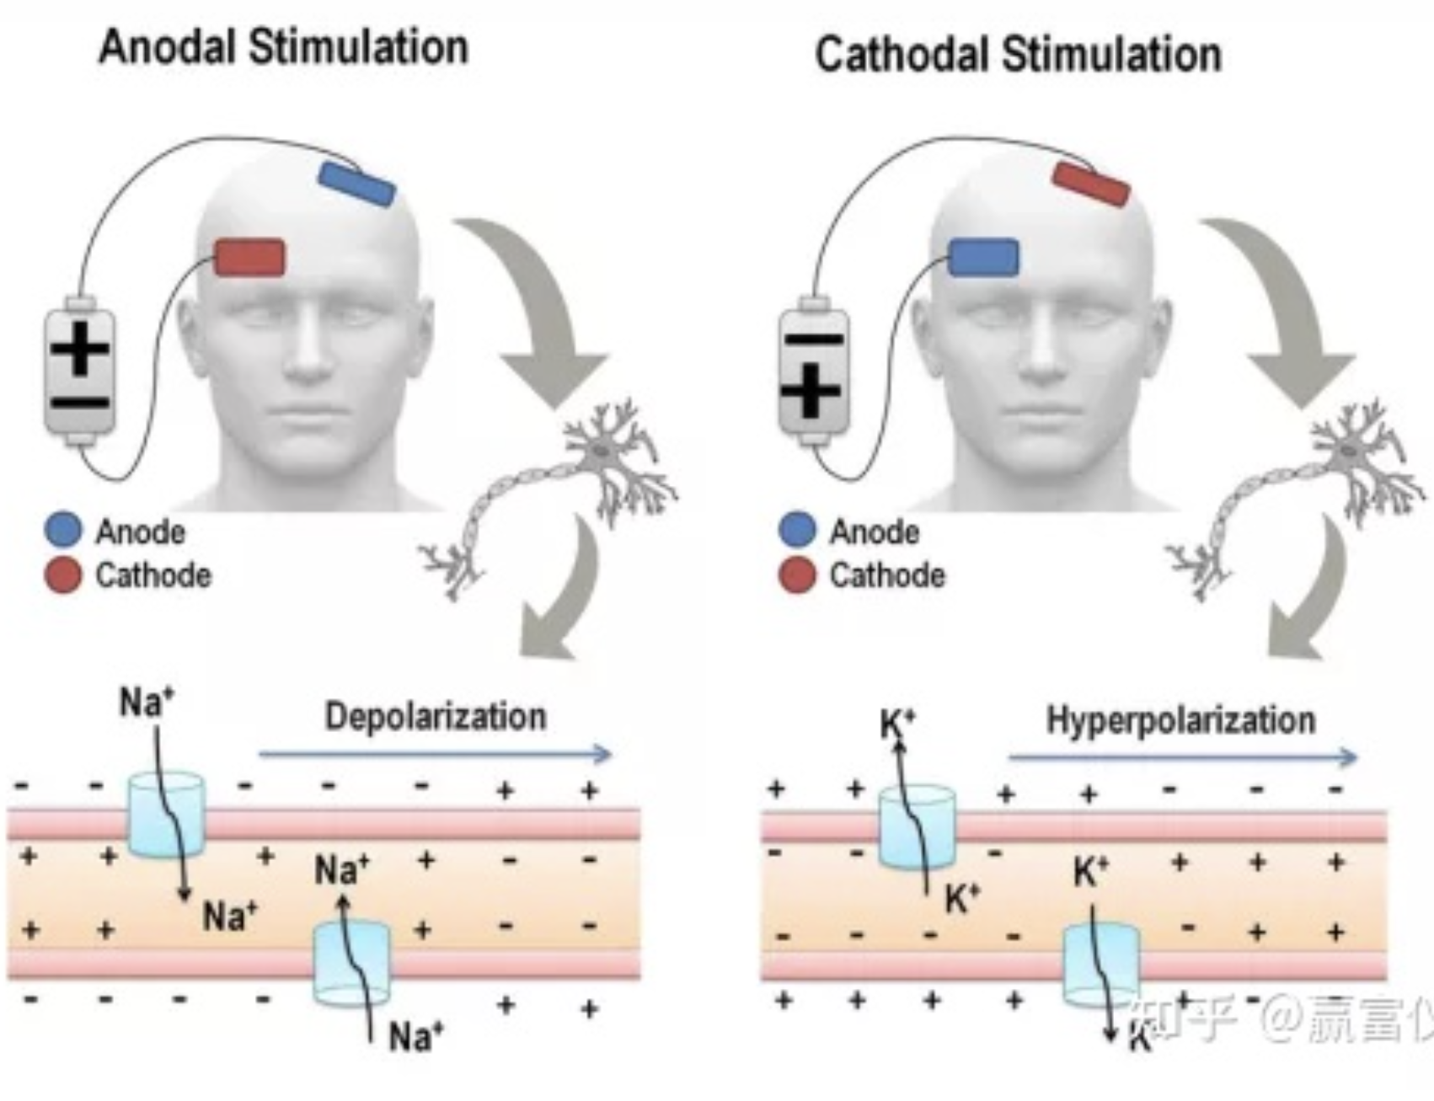
神经调控：经颅电刺激
经颅电刺激(Transcranial Electrical Stimulation, tES)通过电极将特定模式的低强度电流作用于大脑头皮以调控皮层活动, 是一种非侵入、无创的神经调控方法。根据刺激电流的模式的不同, TES分为经颅直流电刺激(tDCS), 经颅交流电刺激(tACS)和经颅随机电刺激(tRNS)。
tES目前可用于治疗中风，疼痛，帕金森，癫痫，阿兹海默，抑郁等疾病，而在健康被试者身上的试验已经表明其可用于提高执行特定任务时的认知能力，并可以提高语言、记忆、数学、逻辑、注意力、协调等各方面的能力。

Slide 10
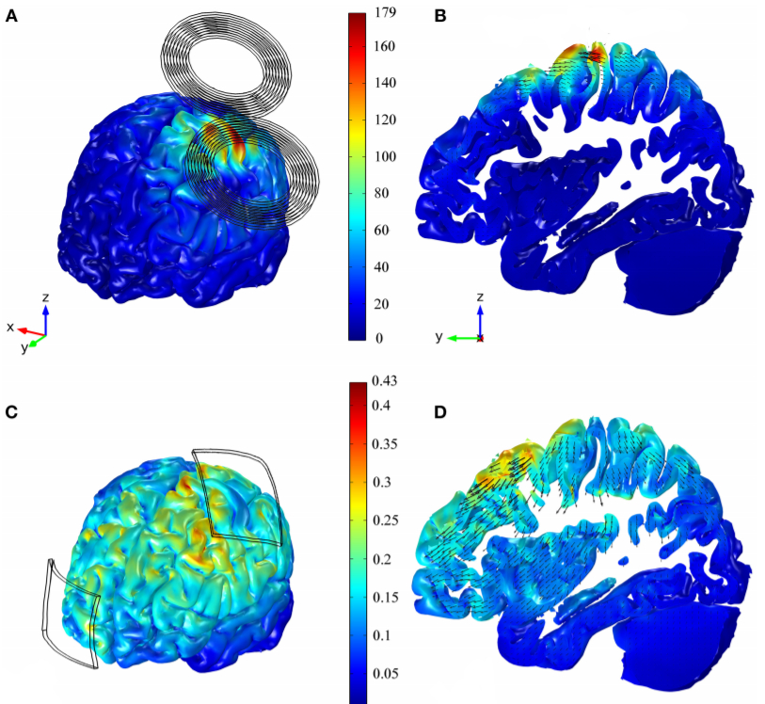
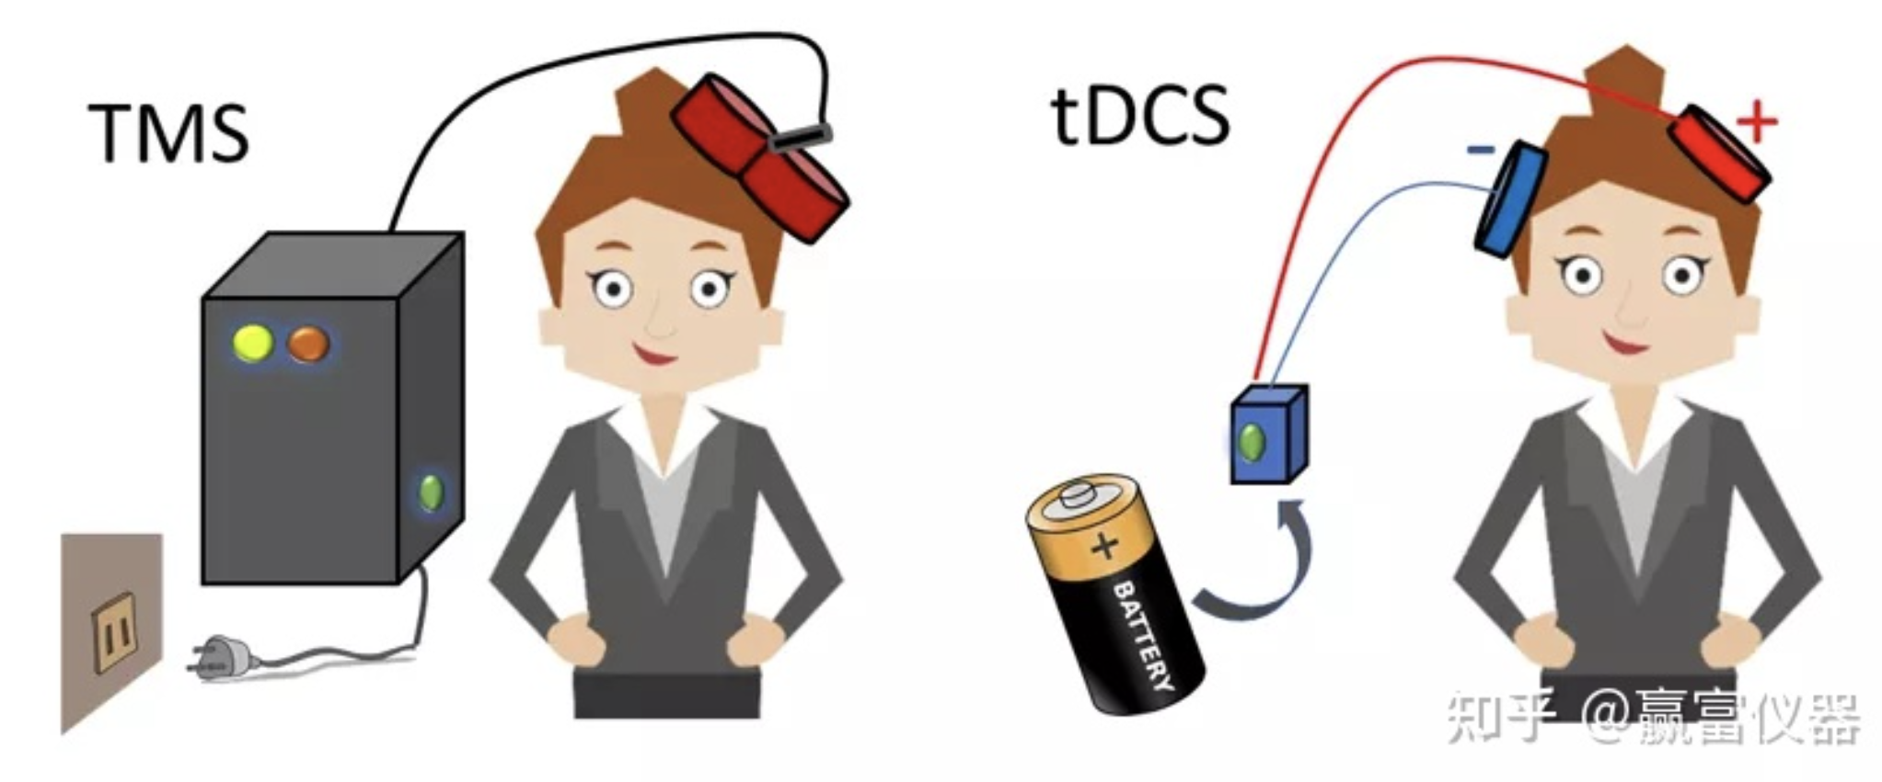
神经调控：经颅磁刺激
TMS基于电磁感应原理
tES | TMS
刺激较弱，但更容易引起皮质兴奋性的变化 刺激后的效用比经颅磁刺激更持久 几乎不会引起不良反应 价格比经颅磁刺激更低廉，也更为便携 | 非侵入性脑刺激技术市场的主要份额仍由经颅磁刺激（TMS）占据 TMS在2008年获得了美国FDA的批准，而tES尚未获得批准 技术及商业化更加成熟

Slide 11
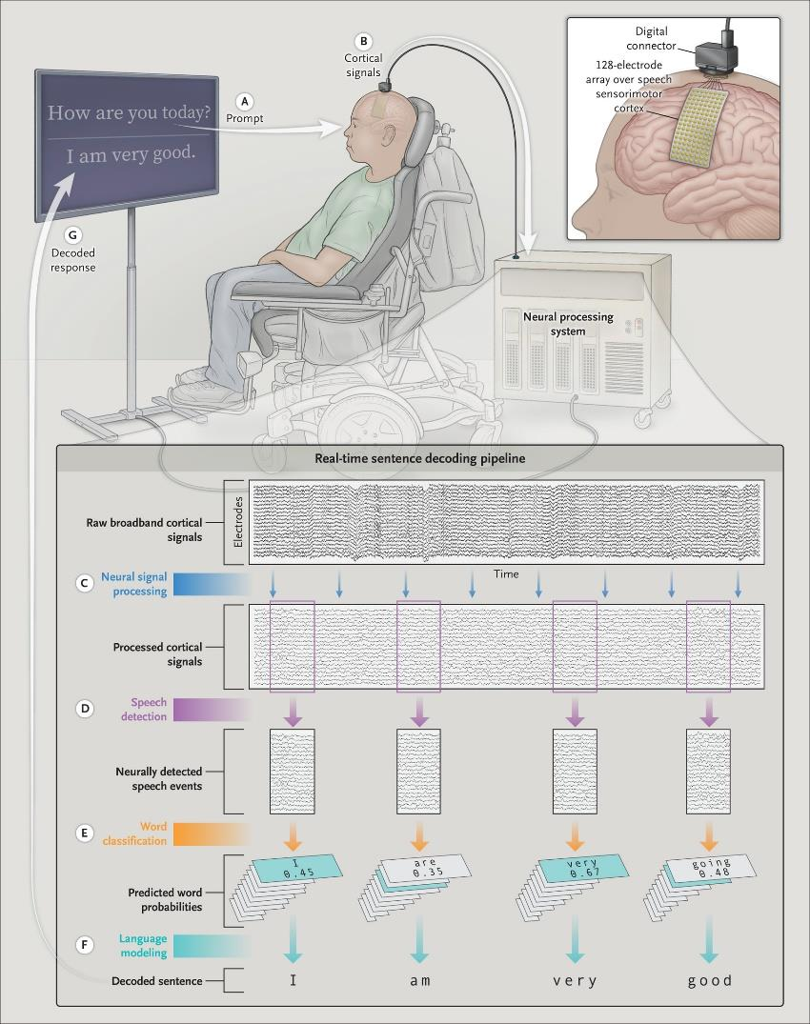
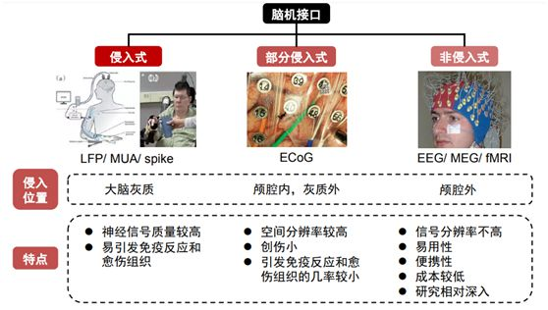
脑机接口（BCI）
脑机接口技术通过直接在大脑与外部环境之间建立一种不依赖于外周神经和肌肉的通道，从而实现大脑与外部设备的直接交互。简单来说，我们目前常用的交互方式是大脑-肢体-外界设备，而脑机接口技术的目的是直接建立大脑-外界设备的通道。

Slide 12
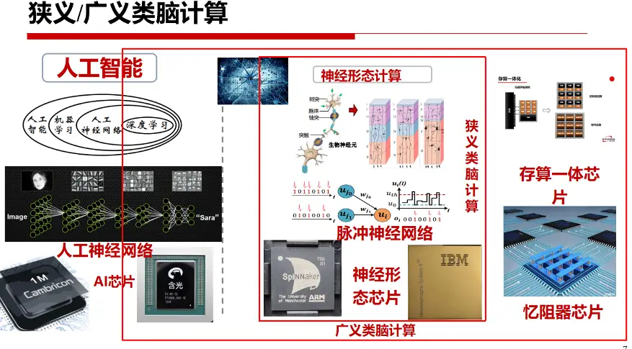
AI与脑科学的交叉：类脑计算
Notes:
类脑计算（Neuromorphic computing）是一种受人脑结构和功能启发的计算范式，旨在模仿大脑处理信息的方式，以期提高计算效率、降低能耗，并实现更高级的认知能力。类脑计算关键特点：
并行处理：与基于冯·诺依曼架构的传统计算机不同，类脑计算系统采用高度并行化的处理方式，类似于大脑中神经元的网络连接。
低能耗：大脑在处理复杂任务时非常节能，类脑计算系统试图通过模仿大脑的效率来降低能耗。
神经形态硬件：这些是物理硬件设备，如集成电路，它们设计成模仿神经元和突触的行为，能够执行类似大脑的计算任务。
脉冲神经网络：类脑计算中的网络使用脉冲（或尖峰）来编码信息，这与生物神经系统中神经元通过电脉冲传递信息的方式相似。
自适应和可塑性：类脑计算系统能够学习并适应新的数据和环境，它们具有一定程度的可塑性，类似于大脑的神经可塑性。
分布式存储：信息在类脑计算系统中以分布式的方式存储，类似于大脑中的记忆存储。
事件驱动：这些系统可以响应环境中的特定事件，类似于大脑对感觉输入的响应。
实时处理：类脑计算系统能够实时处理信息，这对于需要快速反应的应用场景（如自动驾驶汽车）非常重要。
鲁棒性：模仿大脑的容错机制，类脑计算系统即使在部分组件失效的情况下也能继续运行。
类脑计算的目标是开发出能够执行复杂任务的计算系统，如模式识别、决策制定和学习，同时具有更高的能效比和更接近生物智能的灵活性。尽管这一领域仍处于研究和开发的早期阶段，但它已经展现出在处理某些类型问题上的巨大潜力。

Slide 13
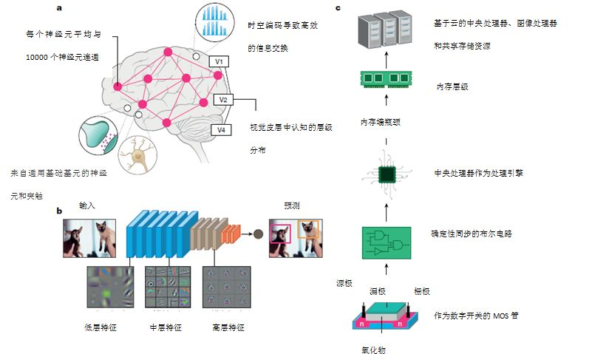
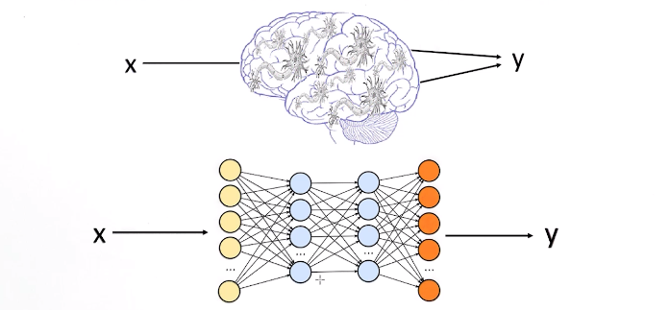
AI与脑科学的交叉：神经网络与大脑网络
Notes:
Nature 长文综述：类脑智能与脉冲神经网络前沿_人脑 (sohu.com)
生物和硅基计算的关键属性构架。a，大脑的组织原理示意图。神经元和突触与时间脉冲处理交织在一起的网络使得不同区域之间的信息能够快速高效地流动。b，一个深度卷积神经网络物体执行目标检测的图片。这些网络是多层的，并使用突触存储和神经元非线性学习广泛的数据表示。使用反向传播训练后，每层学习的特征都显示有趣的模式。第一层学习一般特征，如边缘和颜色斑点。随着我们深入网络，学习到的功能变得更具体，用对象的部分（如狗的眼睛或鼻子）代表完整的物体（如狗的脸）。这种从一般到特殊的过渡代表了视觉皮层的层次结构。c，最先进的硅计算生态系统。广义上讲，计算层次分为处理单元和内存存储。处理单元和内存层次结构的物理分离导致众所周知“内存墙瓶颈（memory well bottleneck）” 。当今的深度神经网络在强大的云服务器上训练，尽管会产生巨大的能耗，但仍可提供令人惊叹的精度

Slide 14
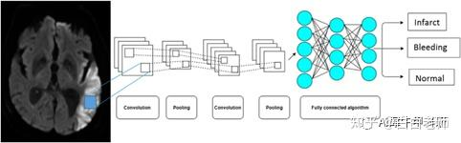
AI在脑科学研究中的应用：神经影像分析
不同的 AI 模型已广泛用于缺血性中风患者 CT 和 MRI 图像的结果预测。功能成像是预后预测的常用方式，ML 算法已被用于从结构 MRI 和静息态功能磁共振成像 (rs-fMRI) 评估大脑网络的功能连接机器学习算法（回归树模型）已用于预测 90 天改良MRs表。
Notes:
高分医学SCI解读 | 人工智能AI在缺血性脑卒中成像中的应用 - 知乎 (zhihu.com)

Slide 15
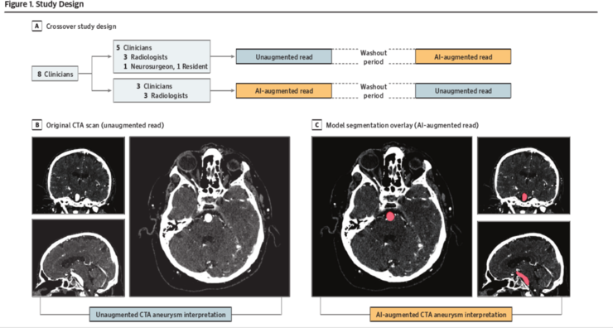
AI在脑科学研究中的应用：疾病诊断与治疗
神经退行性疾病
脑肿瘤
精神类疾病
康复与预后评估
…
脑动脉瘤AI影像诊断
Notes:
吴恩达最新医学 AI 成果：利用 AI 提高脑动脉瘤检测准确率，显著减少临床医生诊断时间_检查 (sohu.com)
神经退行性疾病的诊断：AI技术，特别是深度学习，被用于分析大脑成像数据，以识别如阿尔茨海默病（AD）这样的神经退行性疾病的早期标志16。
脑肿瘤的辅助诊断：AI系统在放射学任务中取得了重要进展，包括对脑肿瘤的识别和分级，通过CT扫描和其他影像学数据来估计癌症风险1。
脑功能网络分析：AI技术被用于分析大脑功能网络，帮助理解大脑如何在不同的疾病状态下变化，进而为治疗提供信息2。
抑郁症和精神疾病的诊断：AI被用于开发基于人机对话的诊断工具，通过语音和语言特征构建症状与精神疾病的知识图谱，以提高诊断的准确性2。
治疗决策支持：AI系统能够分析大量的临床数据，帮助医生制定个性化的治疗方案，尤其在选择最佳药物和治疗策略方面8。
康复和预后评估：AI技术在康复医学中也有应用，通过监测患者的恢复进程和预测长期预后，辅助医疗专业人员制定康复计划6。
药物发现与开发：AI在药物发现过程中发挥作用，通过分析大量的生物医学数据来预测药物效果和副作用，加速新药的研发5。
脑电数据分析：在神经外科领域，AI技术被用于分析脑电数据，帮助医生更好地理解大脑活动，尤其是在癫痫溯源和预警方面2。
多维度数据集成：结合音频、视频、脑电和眼动等多维度数据，AI有助于构建更全面的疾病模型，提高诊断的精准度2。
临床决策支持系统：如BioMind™“天泽”系统，这是一个脑血管病诊疗辅助决策系统，代表了AI在临床决策中的实际应用3。

Slide 16
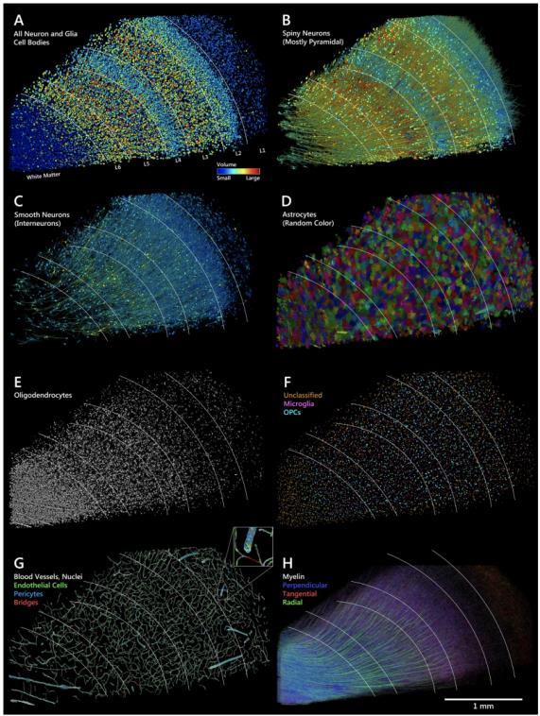
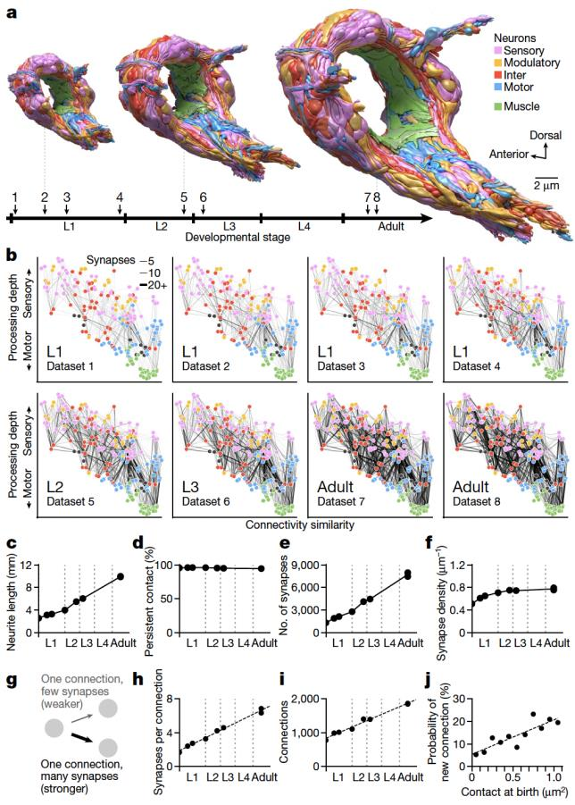
交叉学科技术进展：高精度高信息量的数据获取方法
随着电镜技术的日益发展，人们已经获得包括线虫、果蝇、斑马鱼、小鼠以及人在内的或全脑或局部脑组织的连接组。人工智能技术也从图像分割、自动重建以及系统性分析等层面对大规模脑连接组的获得与信息提取提供了帮助。
Notes:
目前为止能够进行大规模连接组获取的物种只有线虫，现有的技术已经发展
到在大约一个月内能完成一只秀丽隐杆线虫的脑图谱绘制，利用这一模式生物开
展的研究也证明了大规模连接组的力量。 2021 年 9 月，来自哈佛大学的 Aravinthan
D.T. Samuel 团队发表在 Cell 杂志上的工作向我们展示了如何利用连接组来预测
动物行为[13]。研究人员同时记录了线虫在交配过程中的行为学与全脑范围内的
神经影像学（钙成像）数据，并绘制了多条线虫的脑连接图谱。通过光电联合技
术将神经系统的功能活动映射到连接组中可获得线虫的脑活动图谱，并从中分析
确定线虫在交配过程中加工环境信息的神经机制。研究人员发现，神经元间的相
关性不是固定不变的，而是与线虫当下的行为状态有关，并且随着行为的展开，
特定功能神经元的动力学变化也随之呈现。通过比较 8 条线虫的脑活动图谱，人
们发现它们的功能特性是如此的明显且一致，甚至可以用来预测第九条线虫的行
为。事实上，当研究者精确的损毁了一个参与“转动”的神经元后，该线虫（新的
样本）确实失去了转动的能力。

Slide 17
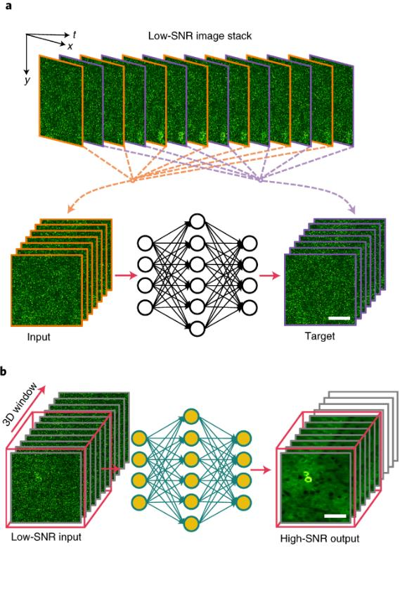
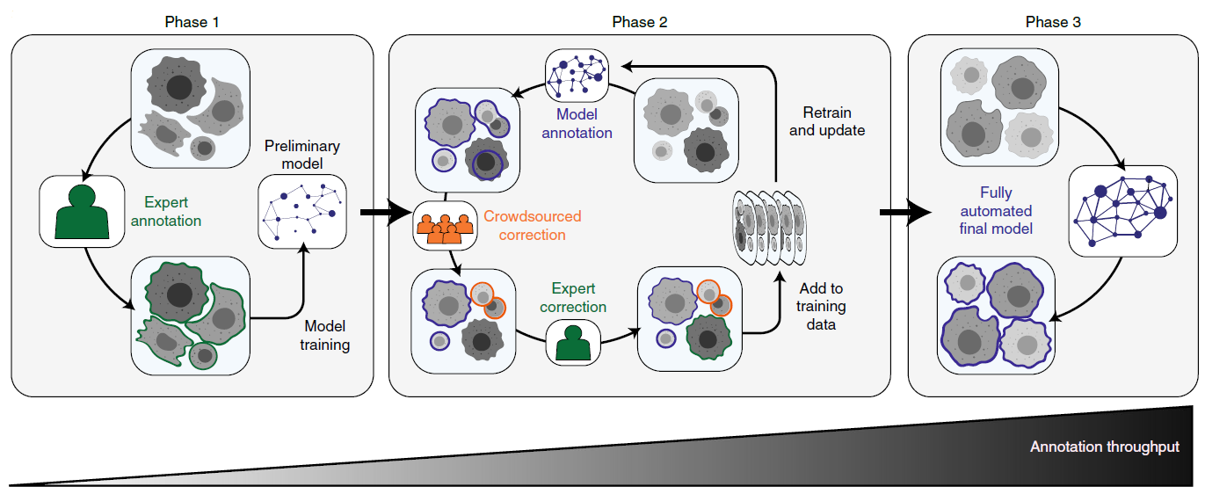
交叉学科技术进展：智能化数据处理手段
以深度神经网络为代表的机器学习领域正不断涌现出新的数据处理与分析方法
Notes:
模型训练分为三个阶段。 第 1 阶段， 人工创建注释来训练初级模型。 第 2 阶段， 用初级模型对新数据做预测，随后由人工校正。模型在此过程中同步进化。这样在减少了错误率的同时提高了新数据的注释速度。第 3 阶段，无需人工校正即可运行准确的模型
a) DeepCAD 自监督训练示意图。 模型训练过程中不需要高信噪比信号。只需要将原始的低信噪比延时成像中取出固定时间窗口长度的图栈。将该图栈相互间隔的划分的两个子栈。分别当作输入数据和目标数据来训练一个 3D U-Net 神经网络。 训练后的该网络即具有滤噪功能。 b) 训练好的 DeepCAD 实际运行效果

Slide 18
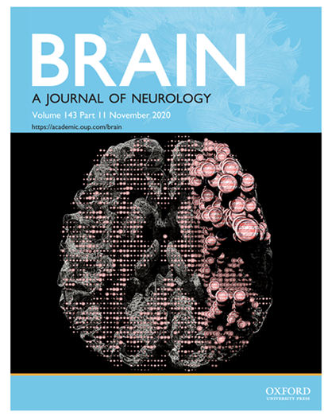
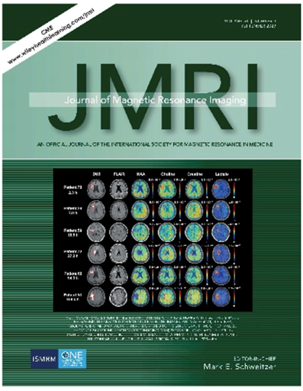
领域期刊
临床神经学类期刊Brain创刊于1878年，1997年获得第一个影响因子，由国际著名出版商OXFORD UNIV PRESS出版，发表关于神经病学领域的研究，每年发行12期，主编是来自英国牛津大学的Masud Husain教授。
目前期刊已被包括SCIE在内的众多数据库收录，ISSN：0006-8950，eISSN:1460-2156，JCR1区，中科院1区，最新影响因子14.5，五年影响因子14.6
JMRI是美国国际医学磁共振学会（International Society for Magnetic Resonance in Medicine, ISMRM）旗下的两个期刊之一, 中科院2区，该刊最新SCI影响因子为5.119分，分数适宜，其JCR分区为Q1区段

Slide 19
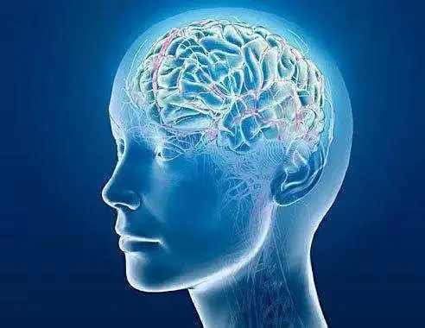
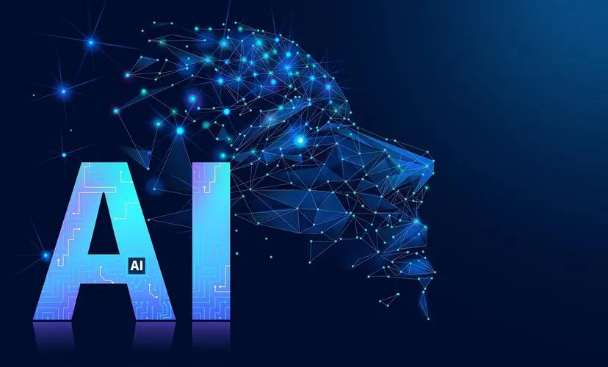
脑科学启发了AI的发展，AI的发展亦促进了脑科学的进步
认知神经科学
人工智能
提供智能基准：认知神经科学为AI算法提供了量化基准。
优化方案：认知神经科学的研究可能启发AI算法在能耗限制下的优化。
算法和架构创新：认知神经科学为AI提供灵感，促进新型算法和架构的发展。
模拟和理解大脑功能：模拟大脑的某些功能，帮助更好地理解大脑的工作机制。
数据分析和模式识别：处理和分析大量神经科学数据方面具有巨大潜力。它可以识别复杂的模式和关联，这些可能是人类难以察觉的，从而为脑科学研究提供新的视角。
疾病诊断和治疗：可以辅助医生进行更准确的疾病诊断，尤其是在神经退行性疾病和精神疾病的早期诊断中。此外，AI还可以用于个性化治疗方案的设计，提高治疗效果。

Slide 20
THANK YOU

